Slide 1
Бюджетное профессиональное образовательное учреждение Омской области
«Тарский индустриально-педагогический колледж»
ИГИЛ — УГРОЗА ЧЕЛОВЕЧЕСТВУ.
ПОЧЕМУ НЕОБХОДИМО УНИЧТОЖИТЬ ТЕРРОРИЗМ.

Slide 2
Что такое «терроризм»?
Терроризм
(от лат. terror – страх, ужас) – политика и тактика террора, то есть
совокупность особо жестких форм и средств политического насилия, которые
используют террористы для достижения
своих античеловеческих целей.

Slide 3
БОРЬБА С ТЕРРОРИЗМОМ.
Российская Федерация уже многие годы находится на передовой в борьбе с международным терроризмом. Сегодня наша страна прилагает беспрецедентные усилия по противодействию глобальной террористической угрозе.
Успех антитеррористической операции, проводимой РФ на территории Сирии, вынуждены признать даже ее критики в лице руководства США и ряда стран Западной Европы.
Но на повестке дня остается не менее важная задача — эффективное противодействие террористической и экстремистской идеологии внутри страны, мощный отпор её пропаганде и пропагандистам.

Slide 4
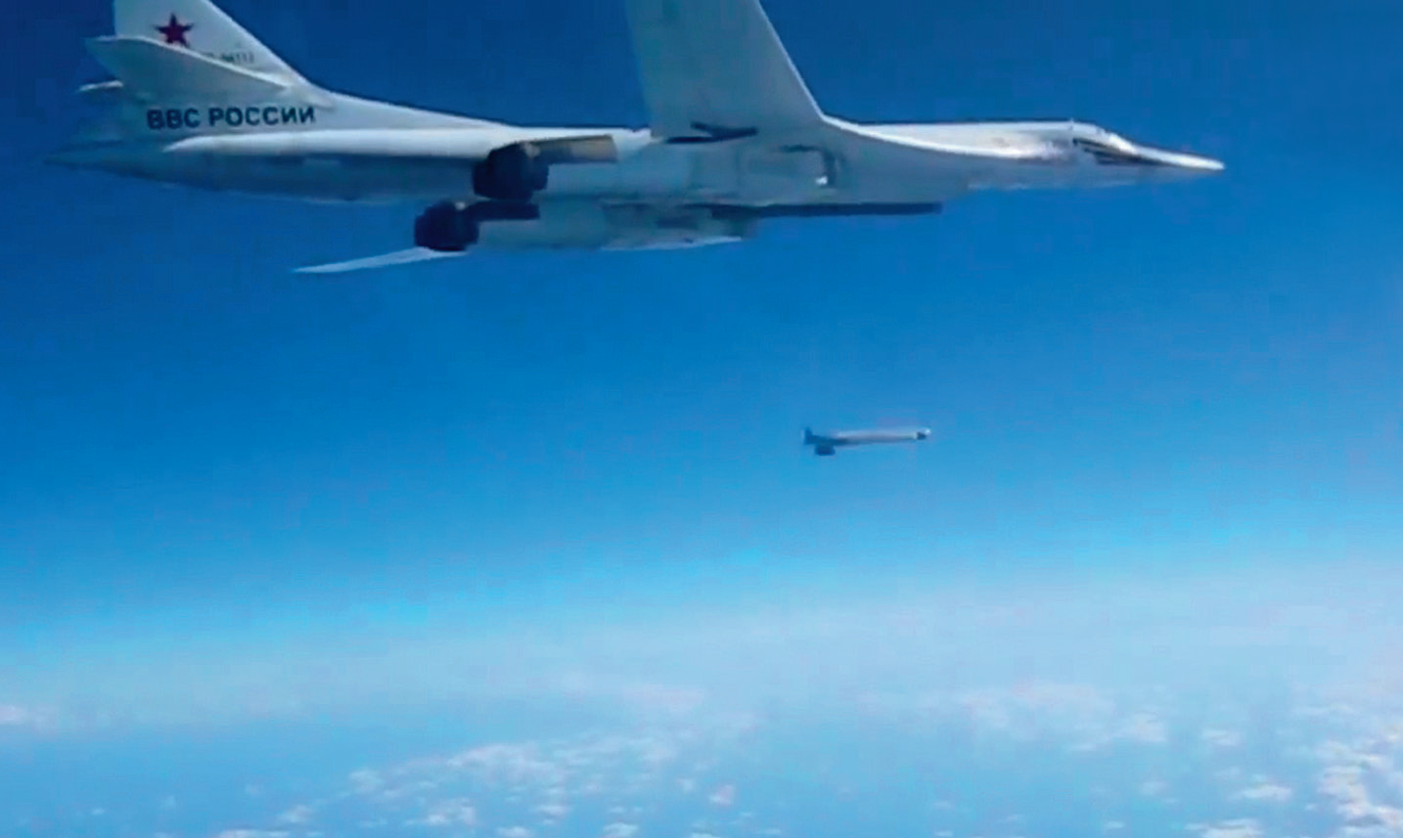
Воздушная операция российских ВКС по уничтожению боевиков ИГИЛ в Сирии.

Slide 5
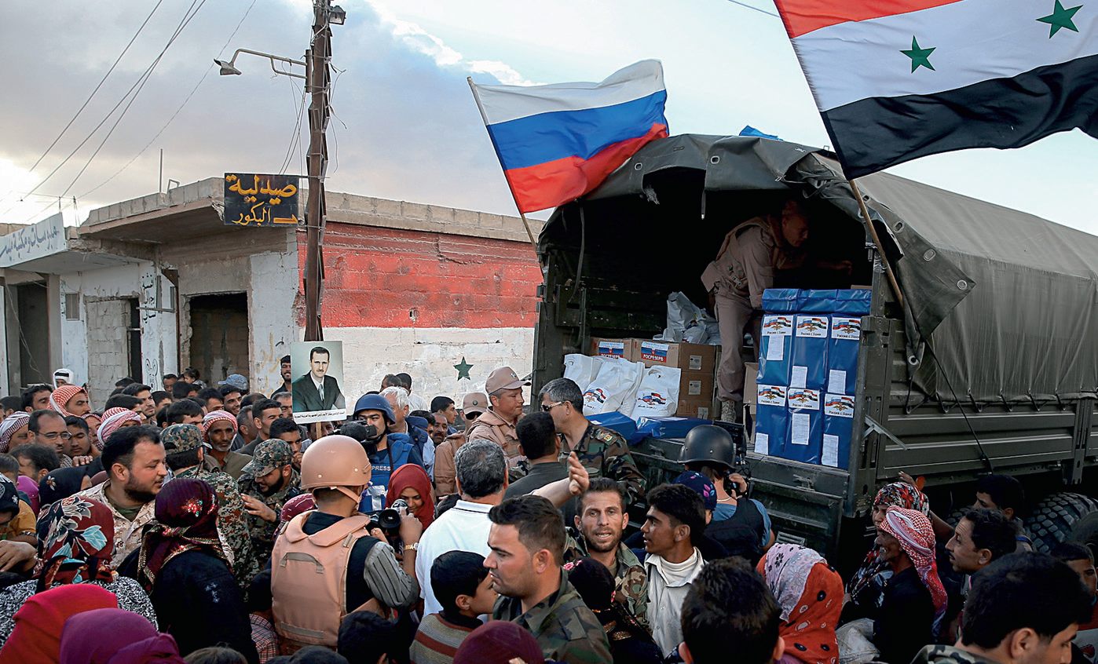
Россия оказывает гуманитарную помощь Сирии.

Slide 6
Террористические организации и группировки
Носителями этой античеловеческой идеологии является сегодня не только группировка ИГИЛ, но и целый ряд организаций, признанных, согласно решению Верховного суда РФ, террористическими:
«Аль-Каида»,
«Хизбут-Тахрир аль-Ислами»,
«Имарат Кавказ»,
«Исламский джихад» и многие другие.

Slide 7
Координационный Совет по противодействию терроризму
При Общественной палате
Российской Федерации был создан Координационный Совет по противодействию терроризму, призванный объединить усилия активистов, институтов гражданского общества, государства и международных организаций.

Slide 8
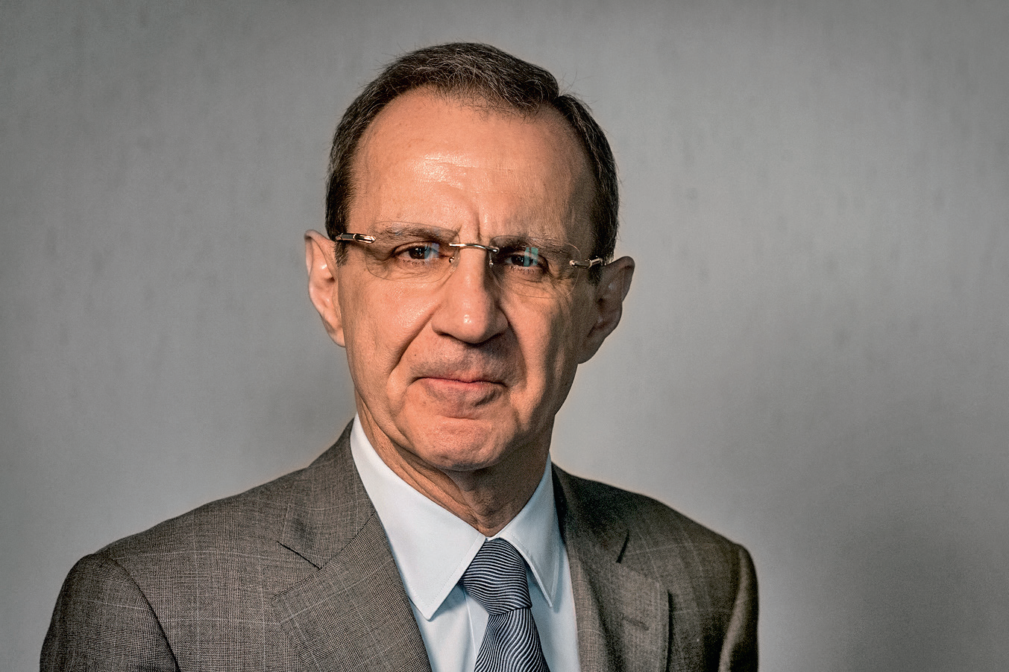
Председатель Координационного Совета по противодействию терроризму при Общественной палате РФ Орджоникидзе Сергей Александрович

Slide 9
ПОЧЕМУ МЫ ОБЯЗАНЫ ЗНАТЬ ОБ «ИСЛАМСКОМ ГОСУДАРСТВЕ»,
«ДЖЕБХАТ АН-НУСРЕ» И ДРУГИХ ТЕРРОРИСТИЧЕСКИХ ОРГАНИЗАЦИЯХ?
ИГИЛ и «Джебхат ан-Нусра» — это международные террористические организации, являющиеся самыми многочисленными радикальными и агрессивными на сегодняшний день. Их террористическая деятельность угрожает не только жителям Ближнего Востока, но и людям, живущим в самых разных регионах планеты: от России до США, от Западной Европы до Африки.
Совет Безопасности ООН своими резолюциями (№ 2170, 2178, 2199, 2253) признал «Исламское государство» (ИГИЛ) террористической группировкой, призвав международное сообщество к объединению усилий, обязав все государства принять жесткие меры уголовного характера в отношении лиц, вступающих в ее ряды, а также в отношении тех, кто вербует новых членов или спонсирует их вербовку.
На территории России деятельность группировок ИГИЛ и «Джебхат ан-Нусра» была запрещена в 2014 году постановлением Верховного суда РФ. За участие в ее деятельности в Российской Федерации предусмотрена уголовная ответственность вплоть до пятнадцати лет лишения свободы.

Slide 10
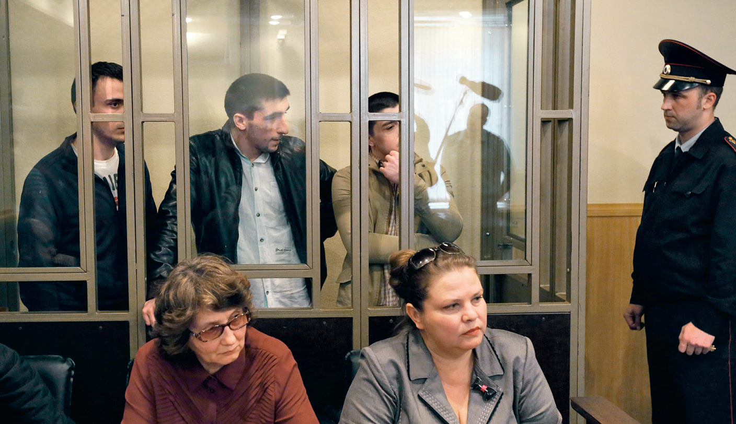
Законодательством Российской Федерации предусмотрена уголовная ответственность за пропаганду идей терроризма и участие в террористических организациях

Slide 11
ЧТО ТАКОЕ ИГИЛ?
Международная террористическая организация;
Возникла в Ираке в 2006 году как одно из ответвлений террористической сети «Аль-Каида»;
В качестве самостоятельной террористической организации ИГИЛ действует с 2014 года;
Стратегическая цель группировки — создание так называемого «шариатского государства», как минимум, на территории Ирака, Сирии, Ливана, Израиля, Палестины, Иордании, Турции, Кипра, Египта, а также ряда российских регионов. Как максимум — во всем исламском мире и за его пределами;
Численность боевиков, примкнувших к группировке ИГИЛ, колеблется, по разным оценкам, от 70 до 200 тыс. человек;
На стороне группировки воюют до 25 тыс. иностранцев из 86 стран мира;
Средства для осуществления террористической деятельности ИГИЛ получает от нелегальной торговли нефтью (в первую очередь, с Турцией), работорговли, похищения людей ради выкупа, а также нелегальной торговли наркотиками, культурными ценностями. Годовой бюджет группировки — около 7 млрд. долл.

Slide 12
ПОЧЕМУ ИГИЛ НЕЛЬЗЯ СЧИТАТЬ ГОСУДАРСТВОМ?
Лидеры ИГИЛ не выражают воли и чаяний тех народов, которые издревле населяют исламский мир;
ИГИЛ не защищает интересы каждого своего гражданина, выражает интересы небольшой группы религиозных радикалов, жестоко подавляя остальную часть населения посредством запугивания, насилия и террора;
Целью ИГИЛ является тотальное уничтожение всех без исключения прав и свобод современного человека;
На территориях, контролируемых ИГИЛ, не действуют законы цивилизованного мира. Поощряются убийства, неправосудные экзекуции, массовые казни, похищения людей, работорговля, насилие над женщинами, педофилия. Преследуются инаковерующие. Оскверняются и разрушаются храмы и мечети, объекты религиозного поклонения.

Slide 13
ПОЧЕМУ ИГИЛ – ЭТО ЛЖЕИСЛАМ?
В переводе с арабского «ислам» означает «смирение», «предание себя Богу». Ислам – религия «смирения».
Истинному исламу чужды радикализм, агрессия, навязывание окружающим собственных религиозных норм, ксенофобия, которые демонстрируют последователи ИГИЛ.
Радикально настроенные верующие негативно относятся к светскому законодательству и традициям, отрицают доисламскую культуру.
Радикалов отличает нетерпимое отношение к современной цивилизации, к инакомыслящим и инаковерующим.
Радикалы объявляют «врагами ислама» всех несогласных с ними мусульман. Ультрарадикальные группировки признают террор и насилие единственным способом достижения провозглашенных ими целей.

Slide 14
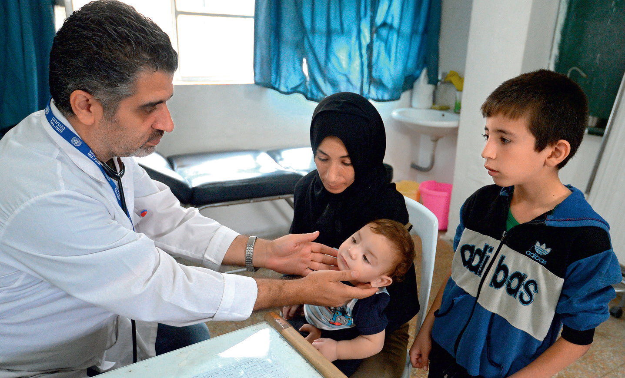
Истинный ислам призывает к состраданию и милосердию.
Врач осматривает ребенка в медицинском пункте лагеря при одной из школ Дамаска.

Slide 15
ПОЧЕМУ ИГИЛ — ЭТО ВОЗВРАТ В СРЕДНЕВЕКОВЬЕ?
Лидеры ИГИЛ официально восстановили на подконтрольных территориях рабство для женщин немусульманок, а также повсеместную торговлю ими.
Боевики ИГИЛ оказывают идеологическое и психологическое давление на детей и подростков, принуждая участвовать их в казнях и экзекуциях пленных и заложников.
ИГИЛ широко практикует публичные казни посредством самых варварских методов: сожжение заживо, обезглавливание, побивание камнями и проч.
На территории Сирии боевиками ИГИЛ казнены тысячи мусульман-шиитов, христиан и езидов. Десятки тысяч инаковерующих были вынуждены покинуть свои дома.
На территории, контролируемой террористами, безжалостно уничтожаются и расхищаются памятники истории и культуры всемирного значения.

Slide 16
ПОЧЕМУ ИГИЛ БЛИЖЕ, ЧЕМ НАМ КАЖЕТСЯ?
Международные террористические группировки развязали против цивилизованного человечества тотальную информационную войну. Пропагандисты и вербовщики ИГИЛ постоянно присутствуют в сети Интернет;
Для привлечения новых сообщников террористы используют самые современные технологии в сфере массовых коммуникаций;
ИГИЛ имеет не только собственные печатные и электронные СМИ, но и площадки в крупных социальных сетях, на форумах популярных сайтов;
Активисты ИГИЛ поддерживают свои аккаунты в сетях Facebook, Twitter, Instagram, Telegram. Активно они заявили о себе и в российских социальных сетях: «ВКонтакте» и «Одноклассниках»;
В сети Интернет появились видеоролики ИГИЛ, рассчитанные на детей и подростков;
ИГИЛ все чаще используют свои каналы коммуникации для подстрекательства к незаконным действиям на территории Российской Федерации.

Slide 17
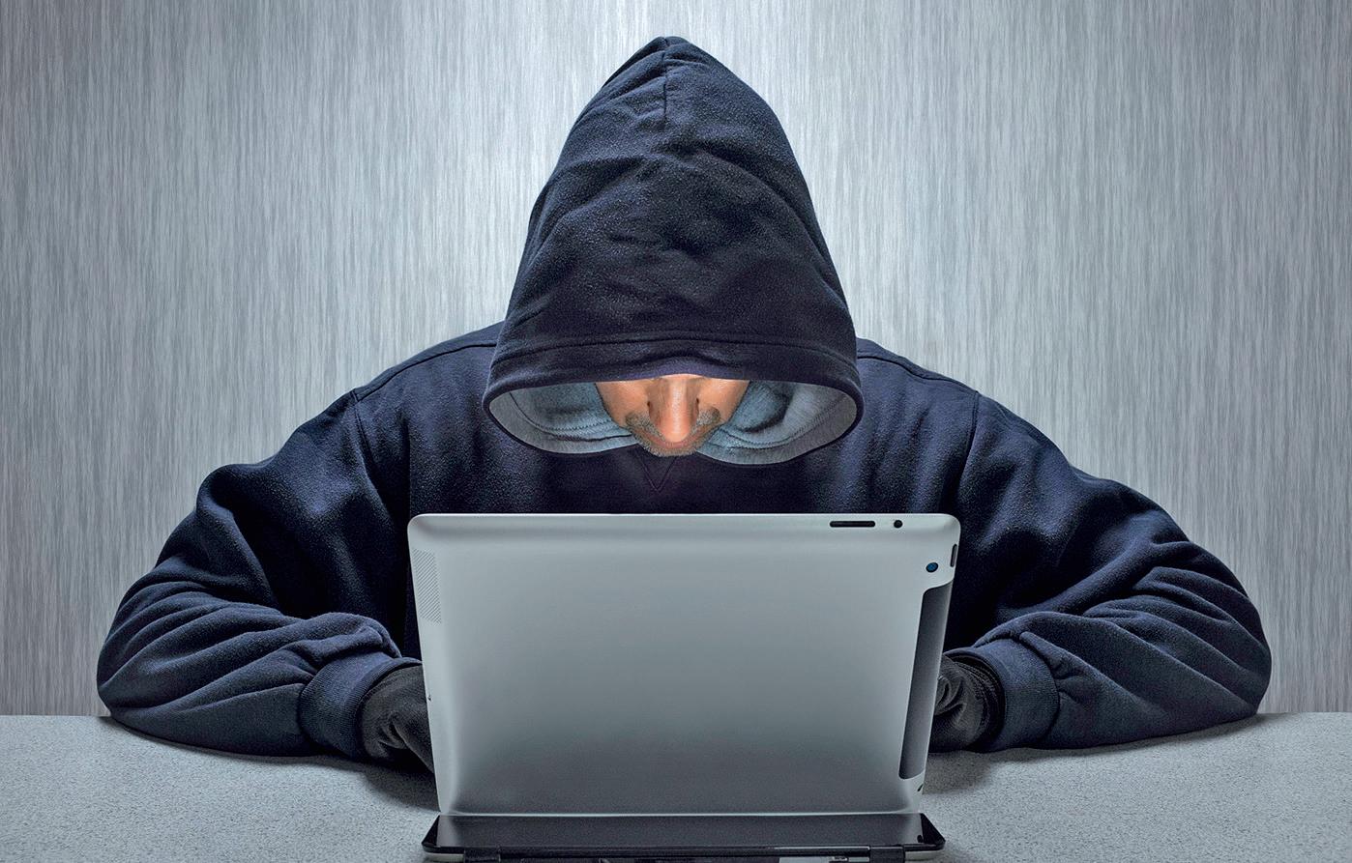
Вербовщики ИГИЛ активно используют Интернет

Slide 18
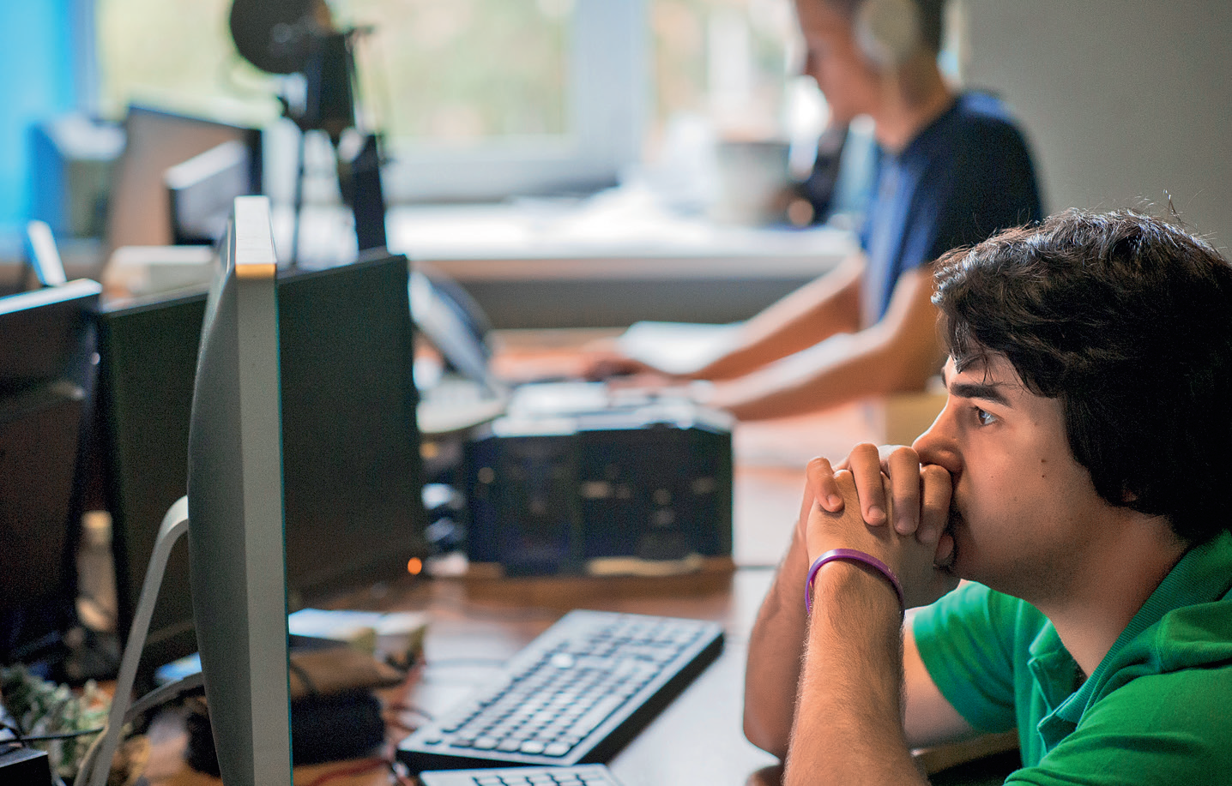
Постоянное присутствие вербовщиков ИГИЛ в соцсетях

Slide 19
ПОЧЕМУ ПРОПАГАНДА ТЕРРОРИСТОВ СТОЛЬ ЭФФЕКТИВНА?
На ИГИЛ и их последователей работает несколько суперсовременных мультимедийных студий, которые массово производят пропагандистские фильмы, клипы, аудио- и видеодиски, электронные книги. Видеопродукция отличается высоким «голливудским» качеством съемки, освещения и звука, привлечением массовки, наличием спецэффектов и постановочных кадров. К этой работе привлекаются профессиональные продюсеры, сценаристы и режиссеры;
Террористы поставили на поток производство видеороликов с жестокими сценами казней пленников, заложников и «вероотступников». Эти материалы потом широко распространяются в социальных сетях и СМИ;
Их задача — любыми способами привлечь внимание к деятельности террористов, запугать людей, разбудить в обществе низменные инстинкты и в дальнейшем манипулировать общественным мнением;
Необходимо помнить, что «перепост» в Интернете любой пропагандистской продукции ИГИЛ может быть квалифицирован российским судом как распространение материалов экстремистской направленности, что влечет за собой административную, а в некоторых случаях и уголовную ответственность.

Slide 20
КАСАЕТСЯ ЛИ ЭТО КАЖДОГО ИЗ НАС?
Главная цель террористов в Интернете — постоянное увеличение числа своих сторонников;
Ежедневно во всем мире вербовке ИГИЛ успешно подвергаются порядка одной тысячи человек;
Необходимо помнить, что вербовочной атаке в любой момент может подвергнуться каждый пользователь сети Интернет, в том числе вы, ваши друзья, родные и близкие;
Результат одной успешной вербовки — множество сломанных жизней.

Slide 21
КТО НАХОДИТСЯ В «ГРУППЕ РИСКА»?
активные участники всевозможных онлайн-сообществ;
сообщества и группы, занимающиеся изучением основ ислама, исламской культуры, обычаев и традиций;
сообщества маргинальной направленности (группы брошенных супругов, отчисленных студентов, банковских должников или обманутых дольщиков).
группы, где обсуждаются проблемы алкоголизма, суицида, депрессии, наркомании;
сайты знакомств, чаты поклонников компьютерных игр, форумы футбольных болельщиков;
одинокие люди, недавно потерявшие своих близких либо имеющие серьезные жизненные проблемы;
люди, испытывающие обиду на общество или близких, чувствующие непонимание с их стороны;
люди, находящиеся в духовном поиске либо подвергающиеся различного рода дискриминации.

Slide 22
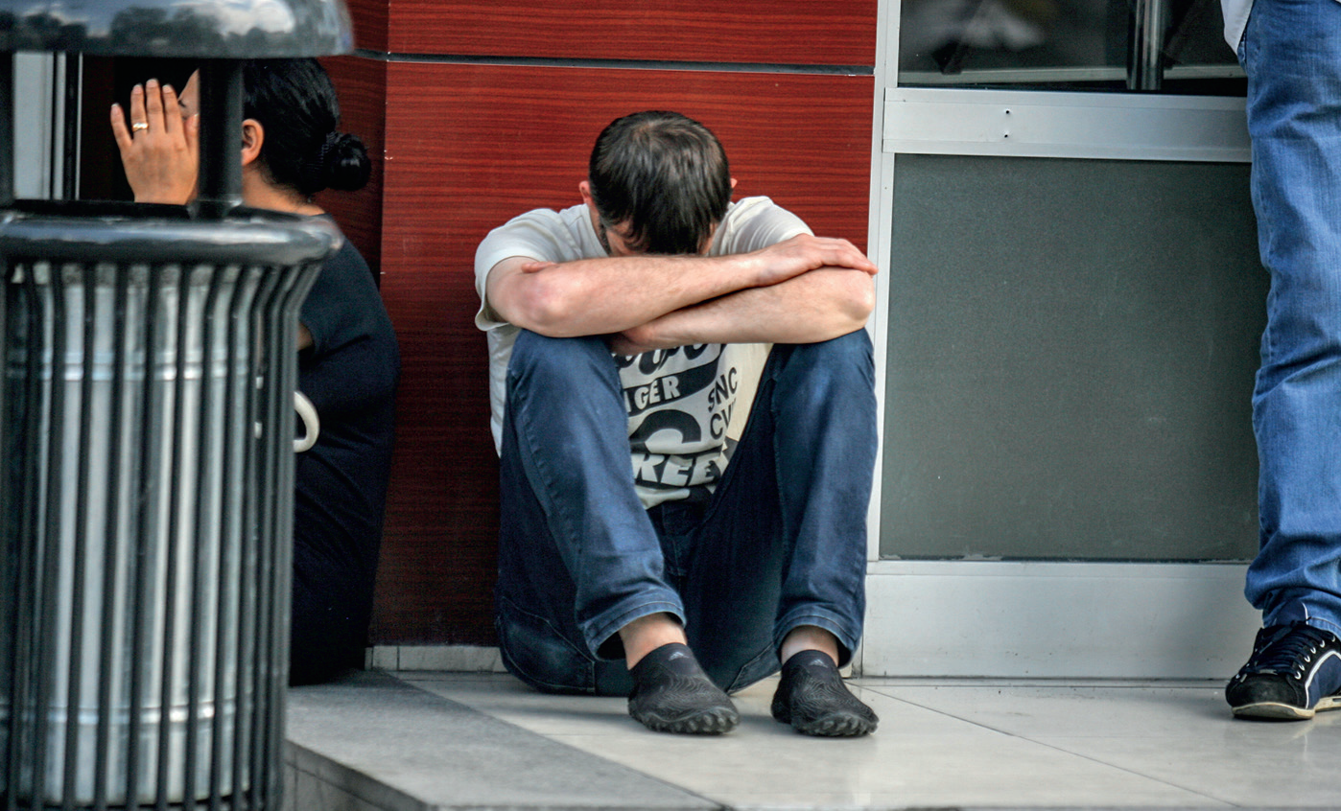
Наиболее уязвимы для вербовки одинокие люди, находящиеся в сложной жизненной ситуации.

Slide 23
МОГУ ЛИ Я ОКАЗАТЬСЯ В ПОЛЕ ЗРЕНИЯ ВЕРБОВЩИКА?
Перед тем как войти в контакт с потенциальной жертвой, вербовщик ИГИЛ скрупулезно исследует его аккаунты в социальных сетях. Списки друзей, фотографии, записи на «стене», «перепосты», «комменты», факты участия в определенных группах дают представление о психотипе человека, его круге общения, его комплексах и проблемах;
Чем больше материалов на вашей страничке в социальных сетях открыто для общего просмотра, чем выше ваша онлайн-активность, тем выше вероятность того, что вы привлечете интерес вербовщика ИГИЛ;
Разрешайте доступ в соцсетях к своим фотографиям, записям и другим материалам только людям, которых хорошо знаете. Это несложно сделать при помощи соответствующих настроек.

Slide 24
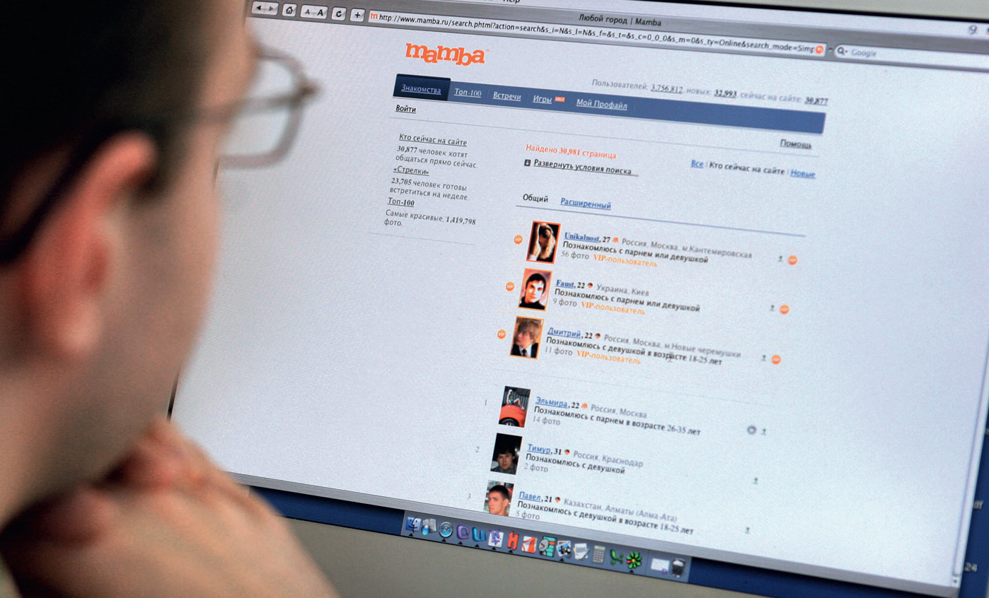
Сайты знакомств, чаты поклонников компьютерных игр, форумы футбольных болельщиков — отдельная группа риска.

Slide 25
КАК РАСПОЗНАТЬ ВЕРБОВЩИКА?
Будьте внимательны, если в социальных сетях вы внезапно получаете «запрос на дружбу» от пользователя, с которым у вас нет ни одного общего «друга» — высока вероятность вербовочной атаки;
Перед тем как принять новый «запрос на дружбу» внимательно изучите аккаунт пользователя. Если его «профиль» подозрительно пуст, а записи выглядят, словно хаотичный набор случайных тем, есть опасность, что это подставной аккаунт, с которого вербовщик пытается вступить в пробный контакт;
Проявляйте бдительность, если вскоре после установления контакта незнакомец начинает активно «лайкать» ваши «посты», активно ком­ментировать записи на вашей «стене», писать вам «в личку» и т.д. Тем самым он подчеркивает свою лояльность, усыпляя вашу бдительность;
На форумах, в чатах и группах с предельной осторожностью общайтесь с незнакомцами, которые начинают активно сопереживать вашим личным проблемам, сочувствовать утрате близких, их недугам, возмущаться несправедливостью окружающего мира, предлагать бескорыстную помощь.

Slide 26
КАК ПОНЯТЬ, ЧТО МЕНЯ ВЕРБУЮТ?
Новый знакомый начинает исподволь интересоваться вашей личной жизнью, отношением к религии, политической позицией, увлечениями, хобби, проблемами, финансовым положением. Вербовщик ищет уязвимое место, чтобы в будущем воздействовать на вас;
Выяснив ваши слабые стороны, вербовщик будет стараться занять пустующую нишу в вашей жизни. Он будет готов стать вам другом, любимым человеком, единомышленником, учителем и т. д. Постарается помочь решить ваши проблемы, даже если вы его об этом не просите;
Новый знакомый пытается вытолкнуть вас из привычного круга общения, призывая «порвать с людьми, которые тебя не ценят», «обрести новых друзей», «игнорировать родственников, которые не понимают твоей уникальности»;
Будет настойчиво рекомендовать книги, статьи, видео, интернет- ссылки, которые «изменят вашу жизнь и представления об окружающем мире»;
Новый знакомый пообещает решить все ваши проблемы разом, но при условии выполнения некоего задания. В качестве теста может попросить о любой самой простой услуге. После этого обычно следует приглашение познакомиться лично, посетить какое-нибудь собрание, дабы «обрести новых друзей».

Slide 27
КАК ПОНЯТЬ, ЧТО ЧЕЛОВЕК
ПОДВЕРГСЯ ВЕРБОВКЕ?
Появление в доме новые книг, брошюр, дисков;
Человек замыкается в себе, перестает интересоваться жизнью семьи, отдаляется от друзей, внезапно расстается с любимым человеком;
Начинает часто спорить с родителями и друзьями по любому поводу, пытаясь изменить их взгляды;
Человек постоянно запирает свою комнату на ключ, не позволяя домочадцам входить в нее;
Устанавливает пароль на свой компьютер. У него появляется отдельный мобильник для каких-то особых контактов;
В доме могут начать пропадать некоторые суммы денег, вещи;
Может возникнуть повышенный интерес к схемам, чертежам, туристическому снаряжению.

Slide 28
КАК ПРОТИВОСТОЯТЬ ДАВЛЕНИЮ ВЕРБОВЩИКА?
Общаясь с новыми людьми онлайн, сохраняйте ощущение реальности, а также понимание того, что все это с вами происходит «здесь и сейчас».
Не погружайтесь с головой в предлагаемые собеседником темы, вырабатывайте в себе навык стороннего наблюдателя.
Придерживайтесь правила не общаться с одним и тем же собеседником в Интернете свыше определенного лимита времени.
Чаще задавайте вопросы: «Зачем вы мне это рассказываете?»; «Для чего вам это нужно?»; «Почему бы нам не поменять тему разговора?»;

Slide 29
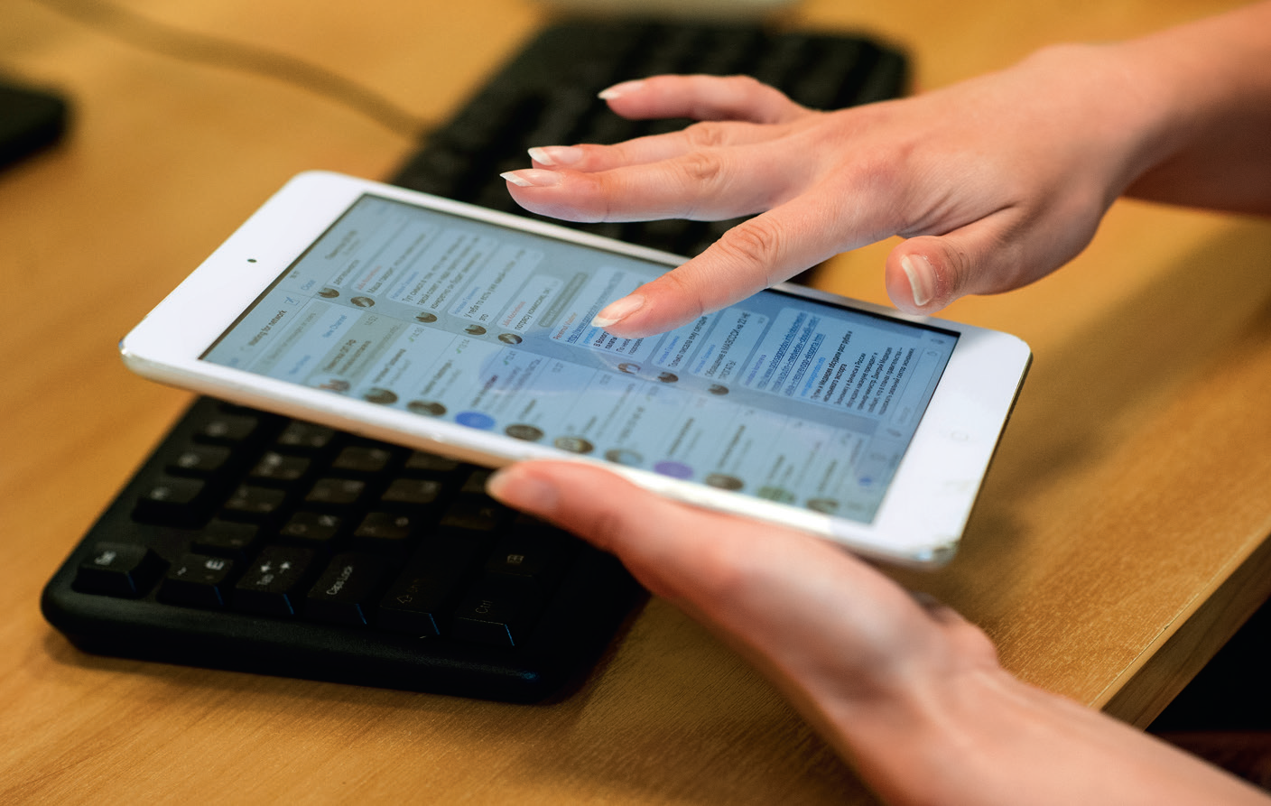
Не теряйте бдительность, общаясь в сети с новыми людьми.

Slide 30
КАК ПРОТИВОСТОЯТЬ ДАВЛЕНИЮ ВЕРБОВЩИКА?
Всегда помните, что для вербовщика ИГИЛ вы не человек, а всего лишь «товар», за который тот рассчитывает получить максимальную цену;
Научитесь перепроверять любую полученную вами информацию при помощи разных каналов, начиная с отзывов в Интернете и заканчивая материалами, размещенными на официальных сайтах МВД, ФСБ, Генпрокуратуры, Роскомнадзора и др.;
Если почувствуете жесткое психологическое давление со стороны нового интернет-знакомого, без колебаний блокируйте его аккаунт. Если вербовочный прессинг продолжатся с других аккаунтов, временно заблокируйте собственную страничку;
Помните, что любое участие в деятельности террористических организаций является тяжким уголовно наказуемым деянием (Статьи 205– 208, 280–284 УК РФ), которое карается длительными сроками лишения свободы, вплоть до пожизненного;
Если Вы чувствуете, что вас целенаправленно вербуют, незамедлительно обратитесь по соответствующим «телефонам доверия» и «горячим линиям» либо напрямую в правоохранительные органы;
Помните, что позволив втянуть себя в деятельность ИГИЛ, вы не только ставите под угрозу собственную жизнь и свободу, но и ломаете судьбы своих родных и близких.

Slide 31
ОБЩИЕ ПРАВИЛА ПОВЕДЕНИЯ ГРАЖДАН
В СЛУЧАЕ УГРОЗЫ СОВЕРШЕНИЯ ТЕРРОРИСТИЧЕСКОГО АКТА

Slide 32
К ОТРАЖЕНИЮ
ТЕРРОРИСТИЧЕСКОЙ АТАКИ НЕВОЗМОЖНО ПОДГОТОВИТЬСЯ ЗАРАНЕЕ. ОДНАКО, СОБЛЮДАЯ РЯД НЕСЛОЖНЫХ ПРАВИЛ, ВЫ СОХРАНИТЕ НЕ ТОЛЬКО ВАШУ ЖИЗНЬ И ЗДОРОВЬЕ, НО ТАКЖЕ ЖИЗНЬ И ЗДОРОВЬЕ ОКРУЖАЮЩИХ.

Slide 33
Правила поведения при теракте.
• Без нужды не находитесь слишком долго в многолюдных местах. Речь идёт о мероприятиях с тысячами участников, шоу в популярных развлекательных заведениях, гипермаркетах и крупных транспортно-пересадочных узлах;
• Обращайте внимание на жильцов, проживающих в вашем доме в сдаваемых квартирах, а также на посторонних, имеющих доступ в подвалы, чердаки и подсобные помещения;
•Обращайте внимание на подозрительных людей, посторонние предметы. Постарайтесь запомнить приметы людей, вызывающих у вас подозрение (черты лица, одежду, имена, клички, особые приметы, особенности речи и манеры поведения, тему разговоров и т.д.);

Slide 34
Правила поведения при теракте.
• Не пытайтесь останавливать подозрительных людей сами, однако при первой возможности сообщите о них сотрудникам правоохранительных органов.
• Не принимайте от незнакомых лиц вещи с просьбой передать другому человеку. Не поднимайте забытые кем-то вещи: сумки, пакеты, игрушки, гаджеты, кошельки.
• Обращайте внимание на людей, одетых не по сезону. Если вы видите летом человека, одетого в плащ или толстую куртку, будьте особенно осторожны — именно под такой одеждой террористы чаще всего прячут средства поражения. Это же относится к людям с большими сумками, баулами и чемоданами, особенно, если они находятся в непривычном месте (например, в кинотеатре или на массовых гуляниях).

Slide 35
Правила поведения при теракте.
• Вы и члены вашей семьи должны всегда иметь при себе номера телефонов экстренных служб вашего города.
Если в результате теракта в высотном здании возник пожар, ни в коем случае не пользуйтесь лифтом. Следуйте к аварийным (пожарным) выходам, на каком бы этаже вы ни находились.
Что бы ни происходило, старайтесь не поддаваться панике. При возникновении массовой паники старайтесь держаться как можно дальше от скоплений людей, мусорных контейнеров, стеклянных витрин, заборов и оград.

Slide 36
Правила поведения при теракте.
В случае возникновения давки снимите с себя галстук, шарф, очки, украшения, туфли на высоких каблуках. Освободите руки от любых посторонних предметов, согните их в локтях, застегните одежду на все пуговицы;
В случае падения необходимо перевернуться на бок, сгруппироваться, резко подтянуть ноги к животу и постараться подняться по ходу движения толпы;
При угрозе применения террористами оружия лягте на живот, защищая голову руками или сумкой, подальше от окон, застекленных дверей, проходов, маршевых лестниц. Если с вами ребенок, постарайтесь накрыть его своим телом. В случае ранения двигайтесь как можно меньше — это уменьшит кровопотерю.

Slide 37
ПОЛЕЗНЫЕ КОНТАКТЫ И ССЫЛКИ
ФЕДЕРАЛЬНАЯ СЛУЖБА БЕЗОПАСНОСТИ РФ
Телефон доверия:
для междугородних звонков (495) 224-22-22
для международных звонков +7 (495) 224-22-22
логический номер 8-800-224-22-22
для СМС сообщений 8-916-240-24-84
электронная почта sb@fsb.ru

Slide 38
ПОЛЕЗНЫЕ КОНТАКТЫ И ССЫЛКИ
МИНИСТЕРСТВО ВНУТРЕННИХ ДЕЛ РФ
Телефон экстренного реагирования:
городской телефон 02
мобильный телефон 102
ГЕНЕРАЛЬНАЯ ПРОКУРАТУРА РФ
Для сообщений о фактах экстремизма http://www.genproc.gov.ru/contacts/extremism/

Slide 39
ПОЛЕЗНЫЕ КОНТАКТЫ И ССЫЛКИ
МИНИСТЕРСТВО ПО ДЕЛАМ ГРАЖДАНСКОЙ ОБОРОНЫ, ЧРЕЗВЫЧАЙНЫМ СИТУАЦИЯМ И ЛИКВИДАЦИИ ПОСЛЕДСТВИЙ СТИХИЙНЫХ БЕДСТВИЙ
Единый телефон доверия +7 (499) 449-99-99

Slide 40
Телефоны экстренного вызова
• Единая служба спасения (ЕСС-01) 01
112
• Полиция 02
• Скорая помощь 03

Slide 41

Спасибо за внимание!

